Slide 1
Programação em Rede

Slide 2
Alguns termos importantes
Backbone: Interconexão de alta velocidade. Vem do inglês: “espinha dorsal”
ISP (Internet Service Provider): Provedor de Internet
Última milha: Parte da rede que conecta o ISP à nossa casa

Slide 3
Internet no Brasil
https://slideplayer.com.br/slide/1271529/

Slide 4
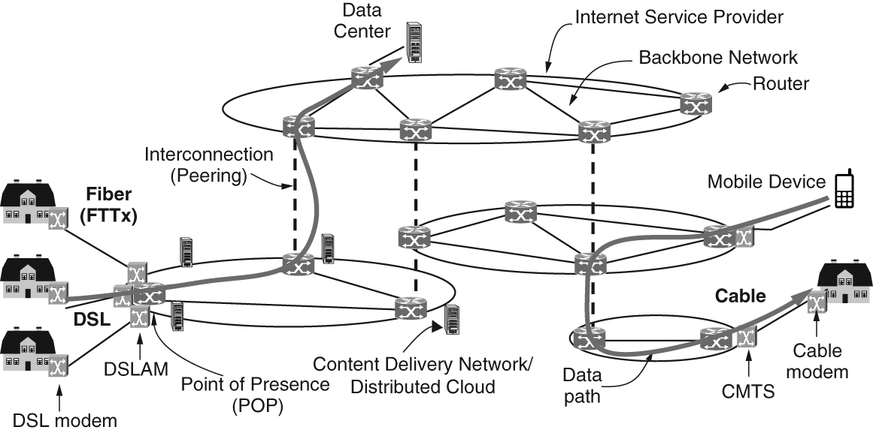
Como a Internet chega até nós?

Slide 5
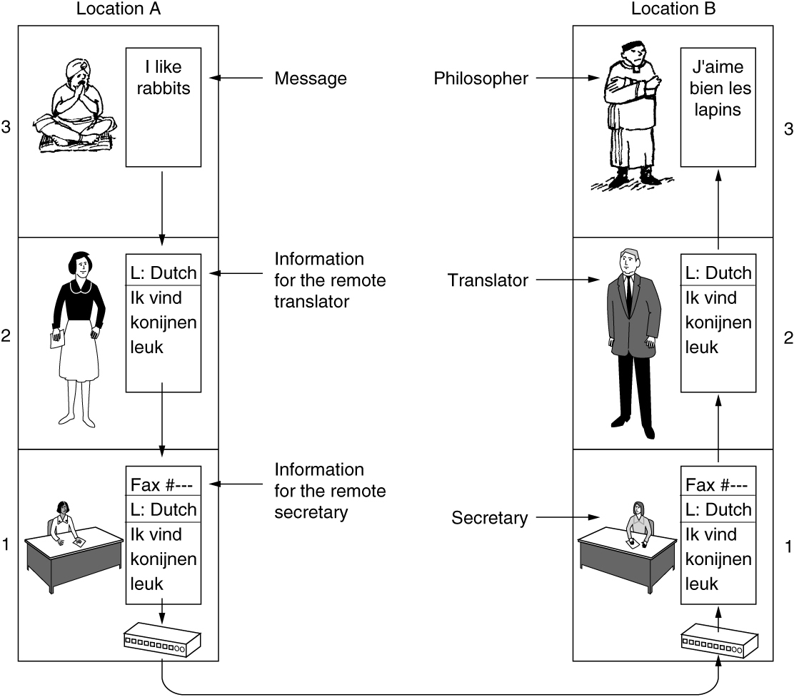

Slide 6
Protocolo
As redes de computadores só são possíveis graças aos protocolos.
Formalmente um protocolo é “um conjunto de regras sobre o modo como se dará a comunicação entre as partes envolvidas”.
  Essas partes podem ser pessoas ou máquinas.

Slide 7
Modelo de camadas
Para reduzir a complexidade do desenvolvimento de softwares que implementam as redes, o problema de transmissão de dados foi dividido em várias camadas
Cada camada é responsável por solucionar um conjunto de problemas

Slide 8
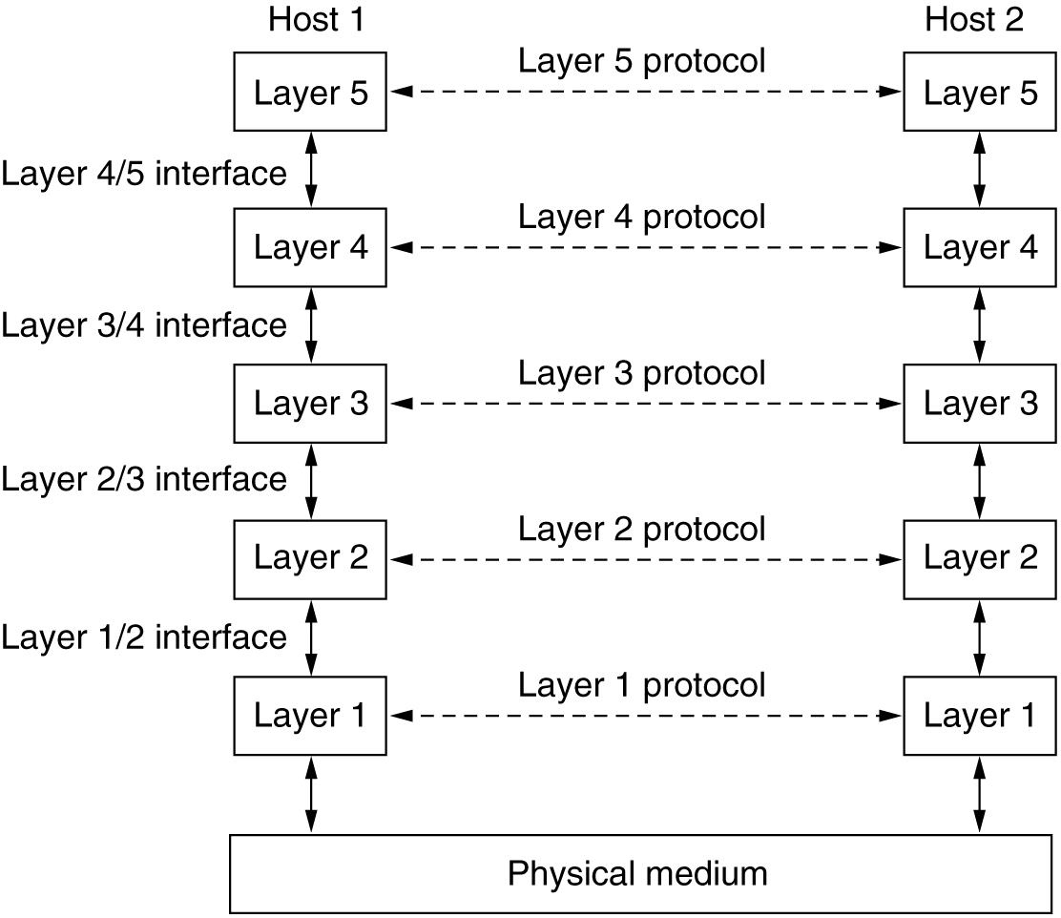

Slide 9
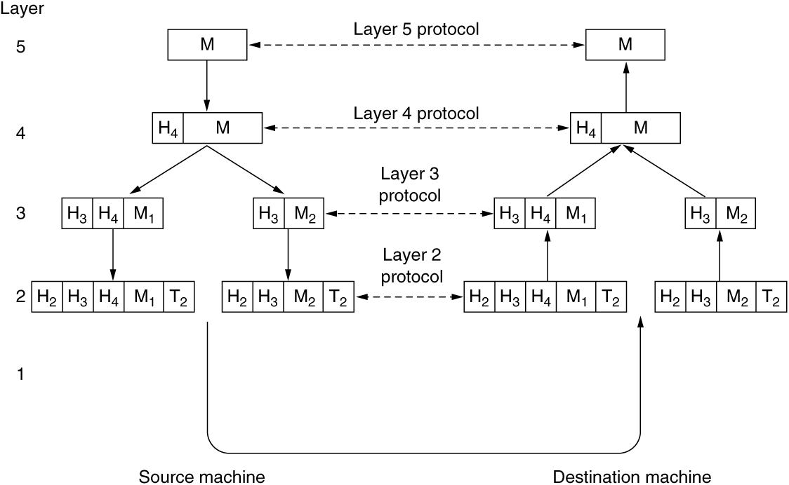

Slide 10
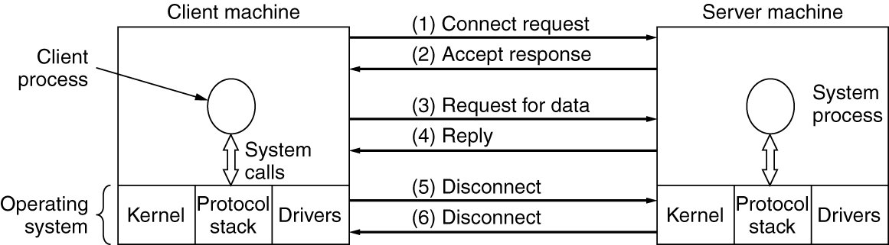

Slide 11
OSI x TCP/IP
Existem dois modelos de camadas: o modelo ISO e o modelo TCP/IP
O modelo TCP/IP surgiu primeiro e é mais próximo da realidade
O modelo OSI (Open Systems Interconnection) surgiu depois como uma tentativa de padronização e formalização do modelo real

Slide 12

OSI x TCP/IP

Slide 13
A camada física

Slide 14
A camada física
Essencialmente a atribuição da camada física é fazer com que sinais eletromagnéticos sejam repetidos à distância, ou seja, um bit ‘0’ de um lado precisa chegar como ‘0’ do outro e um bit ‘1’ precisa chegar como ‘1’

Slide 15
A transmissão
Meios guiados:
  Transmitidos por um meio físico
  Tipos mais comuns: eletricidade (transmitida por fios) ou luz (fibra ótica)
Meios não guiados:
  Transmitidos pelo ar e/ou vácuo
  Tipo mais comum: ondas eletromagnéticas

Slide 16
Meios guiados: cabos metálicos

Slide 17
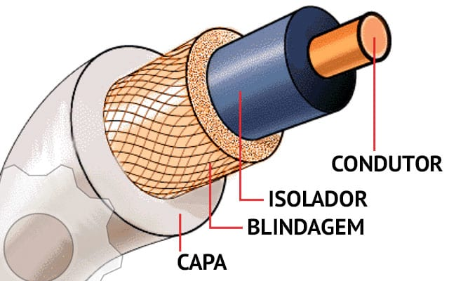
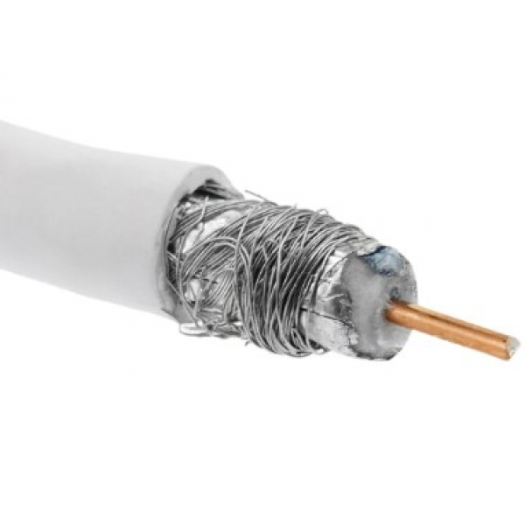
Cabo coaxial
Versátil e resistente a ruídos
Muito usado em Redes nos anos 90
Problemas: Mau contato e difícil manipulação
Ainda é bastante usado para TV a cabo e última milha (conexão final) de Internet
Velocidade: 10Mbps
Tamanho máximo: Entre 185 e 500m (de acordo com sub-tipo)

Slide 18
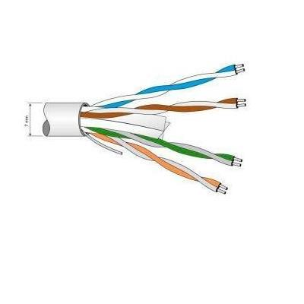
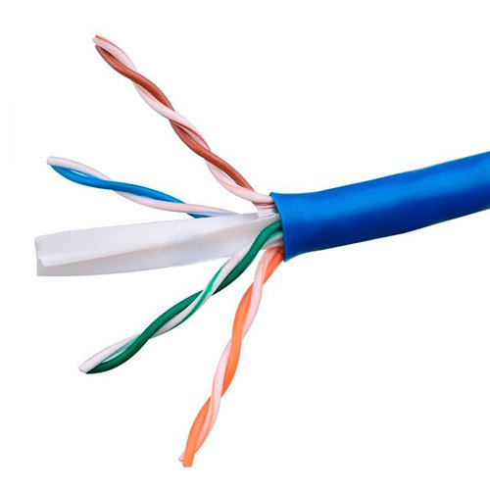
Par trançado (UTP)
UTP = Unshielded Twisted Pair
O fio é trançado para evitar interferências
É o cabo mais popular para redes atualmente
Tamanho máximo: 100m

Slide 19
Categorias UTP
CAT 1 e 2
  Usado para telefonia. Velocidades de 9,6 kbps e 2,5 Mbps
CAT 3 e 4
  Usados anteriormente pra redes de computadores; Velocidade: até 100 Mbps. Obsoletos.
CAT 5
  Padrão ainda bastante encontrado na prática. Até 1000 Mbps.
CAT 6
  Cabos novos comercializados atualmente
  Estrutura plástica no meio
  Velocidade: até 10 Gbps
CAT 7
  Novo padrão de cabo que não se popularizou ainda por ser mais caro
  Velocidade: + de 10 Gbps

Slide 20
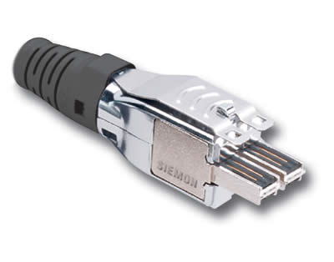
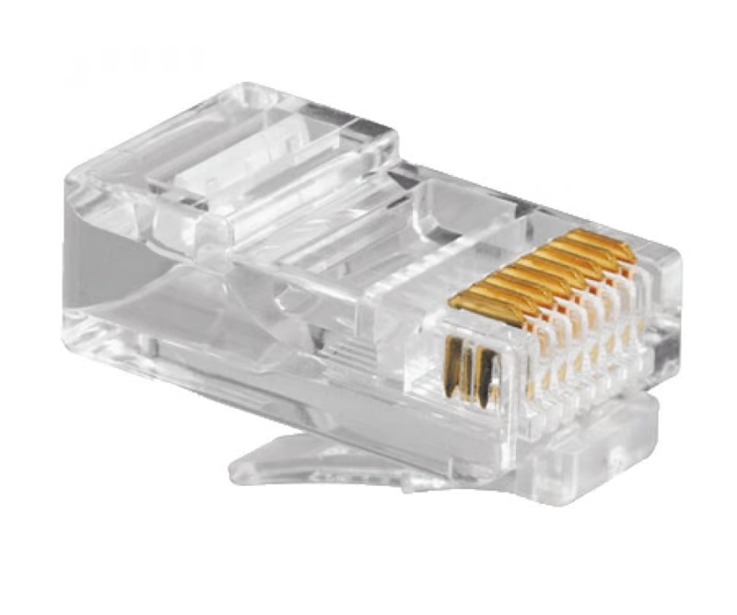
Conectores UTP
Conector Tera (CAT 7)
Conector RJ45 (CAT 6 e anteriores)

Slide 21
Referências
Andrew Tanenbaum. “Redes de computadores”

